Slide 1
He venido, pero no he vuelto
Max Aub
La relación con la(s) ciudad(es) desde la perspectiva de un exiliado
.
Lengua IV | 2020

Slide 2
El contexto
La segunda república española
1931 - 1939
La guerra civil
1936 – 1939
El fascismo: el régimen franquista
1939 – 1975
La monarquía: dinastía de los borbón (Por elección de Francisco Franco, que preparó la transición para la monarquía antes de su muerte)
1975 – hasta el momento
1931
1936
1939
1975

Slide 3
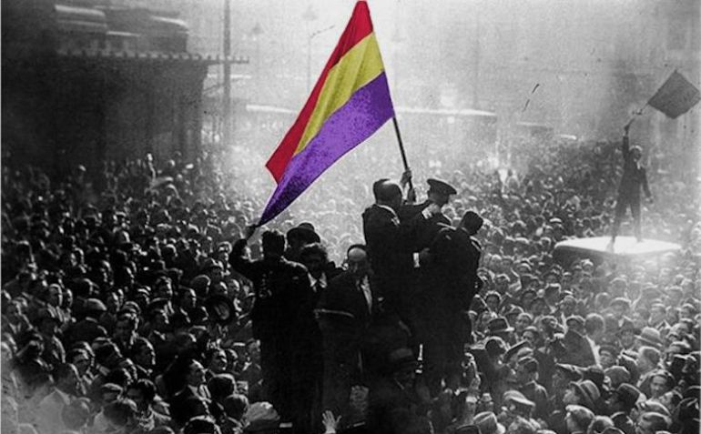
Proclamación de la República
1931

Slide 4
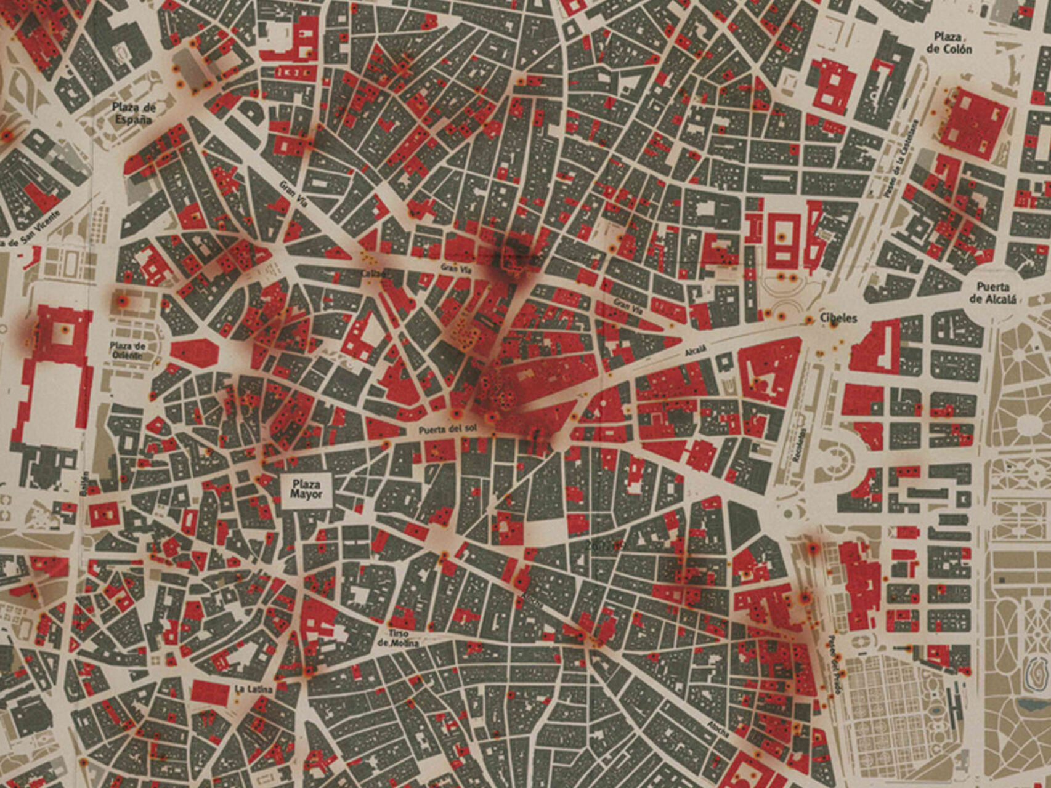
El centro de Madrid
Bombardeado por los franquistas en la guerra civil
enlace

Slide 5
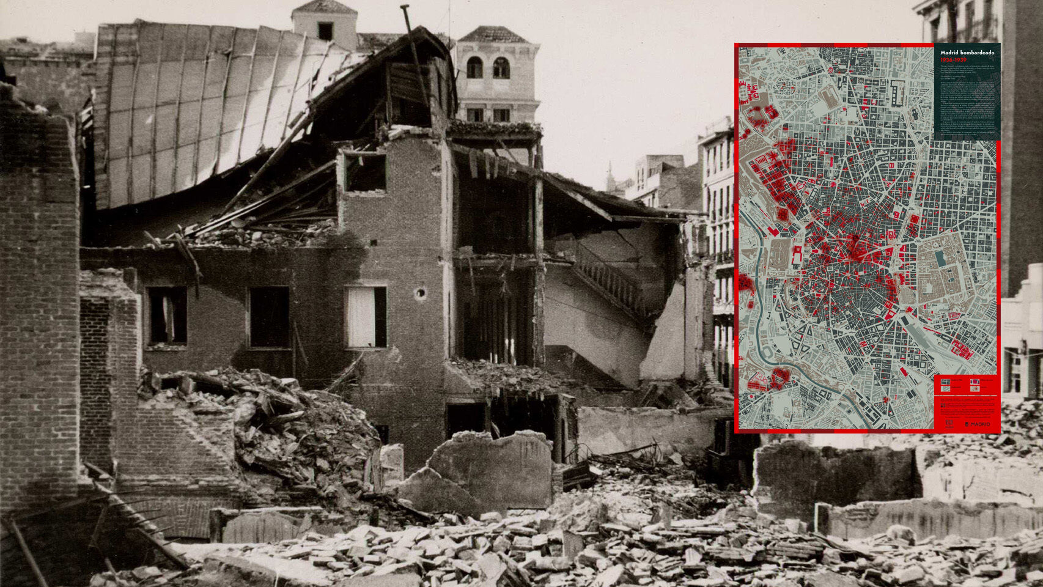
El centro de Madrid
Bombardeado por Franco en la guerra civil
Madrid
Bombardeada por los franquistas en la
guerra civil
enlace

Slide 6
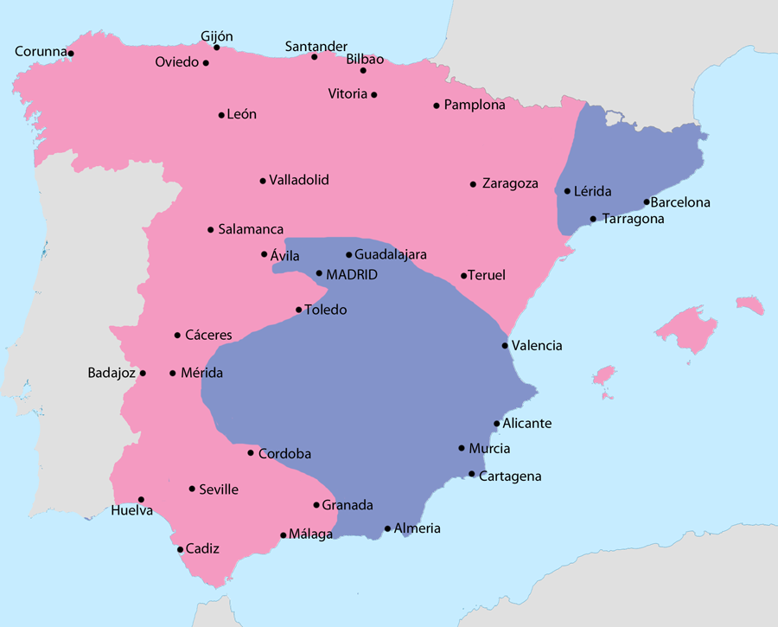
Mapa de España en 1938
En rosa, la zona ya dominada por Franco, en morada la zona de resistencia republicana
la guerra civil española
enlace

Slide 7
Max Aub

Slide 8
Huida de España y el tiempo en campos de concentración
1939 – 1942
Exilio en México
1942 - 1972
Viaje a España por un proyecto sobre Buñuel que le fue encargado
1969
Publicación de La Gallina ciega en México
1971
Su muerte (en México)
1972
Publicación de La Gallina ciega en España
1995
Max Aub
(1903 – 1972)
Me hubiese gustado escribir y publicar estas páginas en España. No puede ser. Las edito en México mejor que guardarlas en un cajón. Podría vivir callado en una agradable casa española, comer y beber según los permisos de los facultativos. ¿Para qué entonces? (AUB, 2009, p.18)​
1931
1936
1939
1942
1969
1975

Slide 9
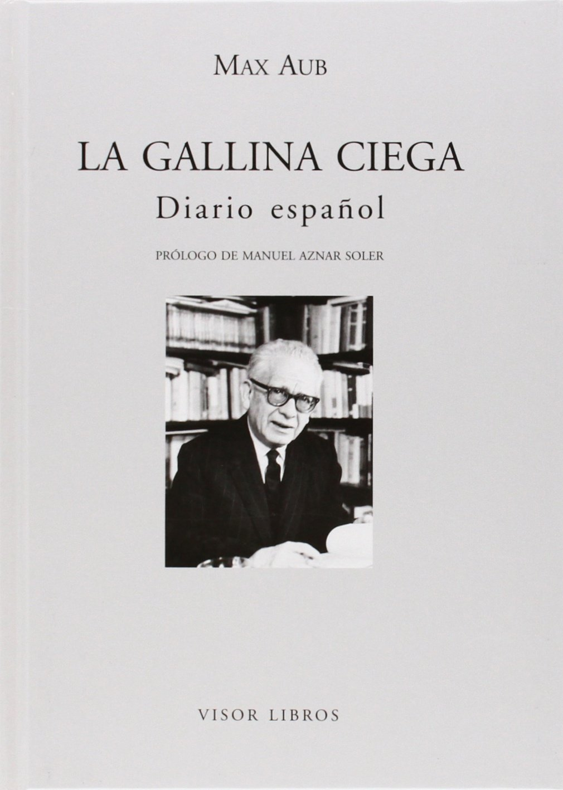
Max Aub
Para conocer más sobre la historia y la obra de Max Aub, pueden acceder al sitio web de la Fundación Max Aub
Tapa de la edición española de
La gallina ciega, del 2009

Slide 10
Prólogo de Manual Aznar
Max Aub es el autor de nuestro exilio republicano que más y mejor ha escrito y reflexionado sobre el tema del exilio, sobre la complejidad y características de la condición del exiliado, sobre su “ser” y su “estar”, sobre su anhelo de vuelta. Pero Max Aub fue también otro de nuestros exiliados republicanos que no pudo resistir la tentación de venir aunque, con pasaporte mexicano y un visado por tres meses, desde el mismo momento en que pisó tierra española en el aeropuerto barcelonés de El Prat aquel 23 de agosto de 1969, tras treinta años exactos de exilio, acertó a resumir públicamente su actitud con estas claras e inequívocas palabras lapidarias: “He venido, pero no he vuelto”. (AUB, 2009, p.7)
Prólogo de Manuel Aznar a La gallina ciega – Diario español

Slide 11
¿De qué cambios podemos hablar?
Exiliado en México, Max Aub se hizo el escritor que mejor habló sobre el exilio español, la condición del sujeto en el exilio.
El franquismo transformó España en otro país.
El fascismo...
Los años de régimen franquista....
España quedó devastada tras la guerra civil.
Aunque volvió a España se quedó/permaneció/vivió/ exiliado.

Slide 12
¿De qué cambios podemos hablar?
La España en que creció se convirtió en un lugar que ya no reconocía, no era su España.
España se volvió fascista.
Aunque volvió a España, se quedó/permaneció/vivió/ exiliado.

Slide 13
Lo cierto es que Aub, perdido en El laberinto mágico de la España de 1969, se debate dramática y dolorosamente en La gallina ciega entre su memoria histórica y la realidad actual; entre la calidad política, ética y literaria de un tiempo histórico republicano que fue el suyo, y la mediocridad intelectual y la miseria moral que se respiraba en aquella España franquista. Y en este autorretrato que resulta ser La gallina ciega va a ir anotando su desconcierto, su ira, su decepción o su perplejidad ante el brutal impacto, no por previsto menos duro y doloroso, con la realidad española de 1969: “Sí: no era España, no era mi España. Pero lo sabía con certeza de antemano, y hacía mucho tiempo” (AUB, 2009, p.10)
Prólogo de Manuel Aznar a La gallina ciega – Diario español

Slide 14
¿De qué cambios podemos hablar?
En el régimen franquista, España se volvió intelectualmente mediocre, moralmente miserable.
El regreso - o la ida - a España, tras 30 años de exilio, lo desconcertó
Lo enfureció
Lo decepcionó
Lo dejó perplejo
Lo impactó
Lo llevó a constatar que no era (su) España
Madrid quedó destruida tras los bombardeos de Franco.

Slide 15
Barcelona

Slide 16
[…] Ahí, a cien metros, hace más de un tercio de siglo, cuando nos reuníamos, a tomar café, en el que hoy han cerrado un poco las universidades, las iglesias, las fábricas y las fronteras para ver qué hacen con esta España nueva, híbrida, que les ha salido a los tecnócratas, banqueros y obispos conciliadores y con la que, a primera vista, parecen no saber qué hacer, desbordados por el afán de diversión, de buen vivir, el destinte del turismo, de los bikinis, del francés, del inglés, del alemán, de las minifaldas, de los bares, que los sumerge y fuerza a fabricar una España con la que nadie contaba. Una España descolorida y cada vez más coloreada “sicodélicamente” en sus contornos de buen ver y que sin embargo sigue, como siempre, en el puño del ejército. (AUB, 2009, pp.51-2)

Slide 17
¿De qué cambios podemos hablar?
España perdió el brillo, se descoloró y se llenó de colores del exterior
España se llena de colores del exterior, pero pierde sus propios colores, ignora sus colores.
Morado y púrpura son diferentes. El color de la franja de la bandera republicana es morado.

Slide 18
No llevo una semana aquí, es verdad, pero no reconozco nada. Estoy como el hotel donde viví tantos años ahí, a dos pasos, en la plaza de Cataluña: derribado, vuelto solar. Todavía no han reconstruido nada de él. Vacío. Resguardado por unas bardas de ladrillo desconchado. Me siento carcomido. Barcelona, ciudad triple, tan clara en los mapas: la ciudad medieval, la ciudad decimonónica, el ensanche sin límite de nuestro tiempo. De nuestro tiempo, no del suyo. Y esta Barcelona fabril y trabajadora, cultura a la francesa, pero ante todo catalana, por lo menos tal como la conocí, esa Barcelona donde, sin querer, en muy pocos años, aprendí a hablar el catalán que no hablé nunca en Valencia; esa Barcelona orgullosa de su lengua, de su Renacimiento, de su arquitectura tan personal – y horrenda –, esa Barcelona que encuentro hablando español, como si tal cosa y si, por ser agradable, empleo el catalán, a los tres minutos volvemos a caer – no por mí, por ellos – en el castellano. No lo digo ni en bien ni en mal. Tal vez pase aquí como allá enfrente, en Israel, y los niños vuelvan a aprender el idioma olvidado de sus padres (AUB, 2009, p.52)

Slide 19
¿Qué les parece el fragmento?
¿De qué cambios podemos hablar?
El castellano se volvió la lengua de Cataluña.
Mau Aub se desencantó al volver a Barcelona.
El lenguaje que encuentra le sorprende mucho.
Leerlo me entristece.
La zona vasca se castellanizó mucho en el periodo de Franco.

Slide 20
Valencia
enlace

Slide 21
Lo prodigioso es cómo Valencia, perdiendo carácter, ha crecido, y hace suponer que cuanto menos tenga – como otras – más anchas serán sus calles, más altos sus edificios, menos preocupados sus moradores, éstos lleguen a olvidar los santos de sus nombres para transformarse en sencillo número y que a cualquier político le será fácil convencer a los felices moradores de su país bien soleado que los autores de todo mal son los escritores, por inventar tramoyas e inverosimilitudes o recordar tiempos pasados, siempre peores. (AUB, 2009, p.72)

Slide 22
2 de septiembre
Todavía puedo hacer los recorridos de mi adolescencia. A veces lo que veo no se parece a lo que vi – no por mí - sino porque las cosas han cambiado; las casas, los jardines, las calles. No las reconocen ni las suelas de mis zapatos. A veces toda ha variado tanto que hasta el trazado de las calles es distinto y cruzo por donde antes había paredes. No son sino tres décadas: ¿Qué será dentro de un siglo? Ya nadie se acordará de lo que vi. Todo cambia más de prisa que el hombre. Donde hubo solares hay casas y, al revés, donde se levantaban edificios ahora bullen calles. ¿Para qué entonces describir cómo son las cosas, las casas, las calles, las ciudades? Nadie caerá en la cuenta de lo que fueron. Los hombres son otra cosa, por mucho que varíen las modas; los sentimientos son todavía bastante parecidos, de un tiempo a otro seguido. También varían, pero menos. No hay donde poner la mirada donde no se vea el sentido de la vida. No el de la muerte, don Francisco, sino el de la vida; lo que no varía, naturalmente, el hondo sentir.
Eso está igual... Esto ha mudado... Esto no existía... ¿Dónde está aquello que...? ¡Qué pequeño! Solo el mar está igual. Los hombres son eternos, pero pueden trocar gigantes por molinos. (AUB, 2009, pp.68-69)

Slide 23
La despedida

Slide 24
Regresé y me voy. En ningún momento tuve la sensación de formar parte de este nuevo país que ha usurpado su lugar al que estuvo aquí antes; no que le haya heredado. Hablo de hurto, no de robo. Estos españoles de hoy se quedaron con lo que aquí había, pero son otros. Entiéndaseme: claro que son otros, por el tiempo, pero no sólo por él; es eso y algo más: lo noto por lo que me separa de su manera de hablar y encararse con la vida. No es el progreso, no es el turismo sino algo más profundo. “Nos los han cambiado.” No han variado, no los han alterado, los trocaron. ¿Veo molinos en vez de gigantes? […] (AUB, 2009, p.404)

Slide 25
[…]
Y la gente, aquí, no hablando como antes, es otra y - ahora que vamos a tomar el avión de partida – lo que más ha variado en y a España. Los de España “grande, única, sola” o como se diga (¡una, grande, libre!) asesinaron a la que conocí y – como en cualquier película - la reemplazaron por un doble que puede engañar a quien sea, menos a un lingüista […] es otro mundo: la lengua es más importante – aunque no quieran – que la economía para conocer un país. (AUB, 2009, p. 404)

Slide 26
La relación que tiene uno con las ciudades
Nos volvemos otras personas de acuerdo a la lengua
Y al espacio

Slide 27
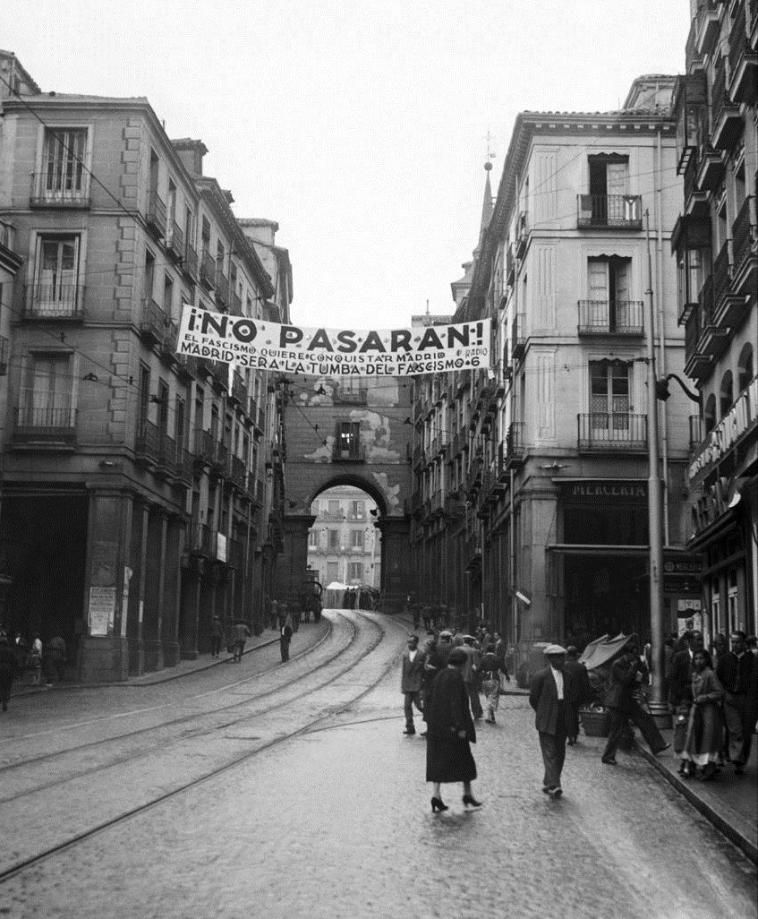
Madrid es – siempre fue – otra cosa. ¿Por qué? No lo sé. Tal vez la historia. Cada quien ve una ciudad como a una persona. Le es simpática o no. Pero no se trata de simpatía sino de manera de apreciar, de ver, de sorprender, de querer, de amar, de gusto, de estar, de vivir. Se vive en cada ciudad de una manera distinta, se es de una manera distinta. […] – Yo fui era – uno de Madrid, otro en Valencia, otro en Barcelona […](Aub, 1995:309).
In: La geografía maxdrileña de Aub - José María Naharro-Calderón

